Slide 1
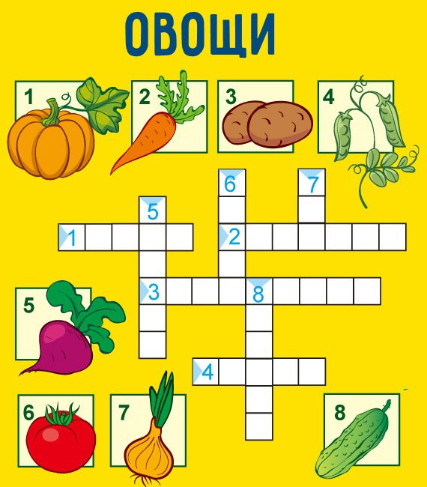
Кроссворд «Овощи на нашей грядке»
Назови названия овощей.

Slide 2
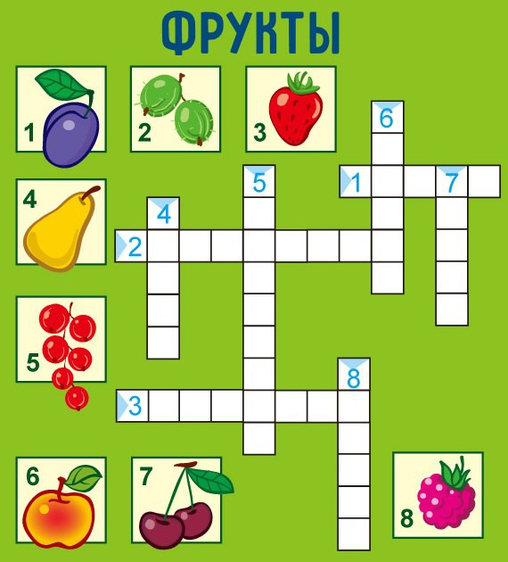
Кроссворд «Плоды нашего сада»
Назови названия.

Slide 3
Кроссворд «Клумба»
Назови названия цветов.

Slide 4
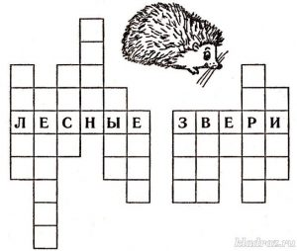
Кроссворд «Животные леса»
Назови названия лесных зверей.

Slide 5
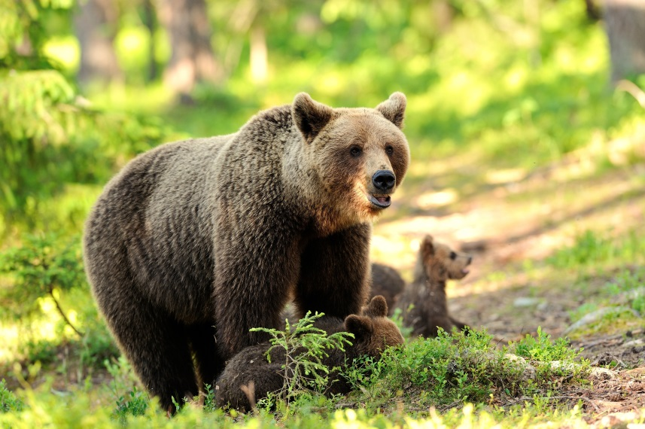
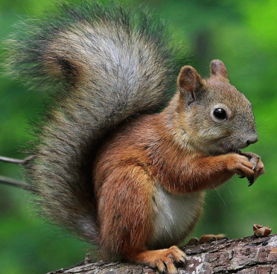
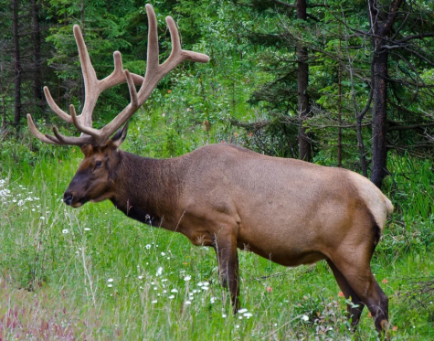
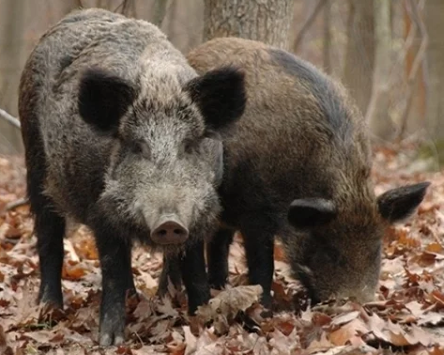
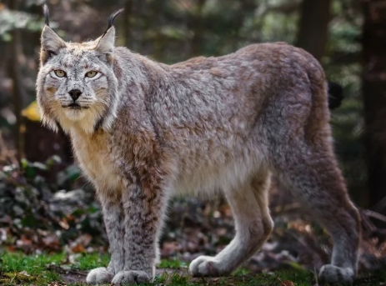
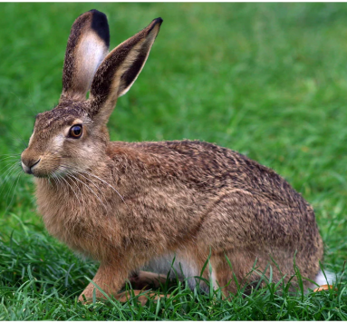
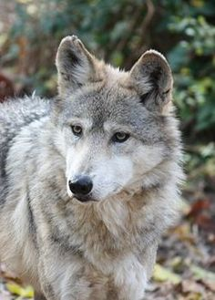
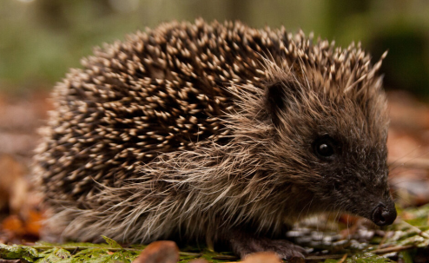
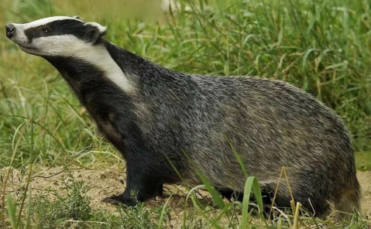
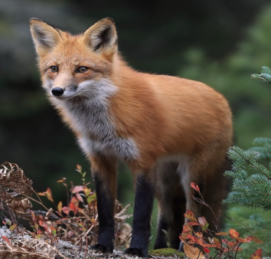
Проверь себя: Белка, медведь, лось, кабан, рысь, енот, заяц, волк, ёж, барсук. лиса.
1
2
3
4
5
6
7
8
9
10
11

